Slide 1

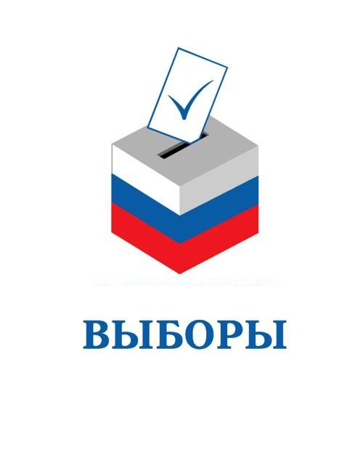
Тема дня -выборы
Учитель обществознания МБОУ Угловская средняя общеобразовательная школа
Орлова Тамара Михайловна
2012г

Slide 2
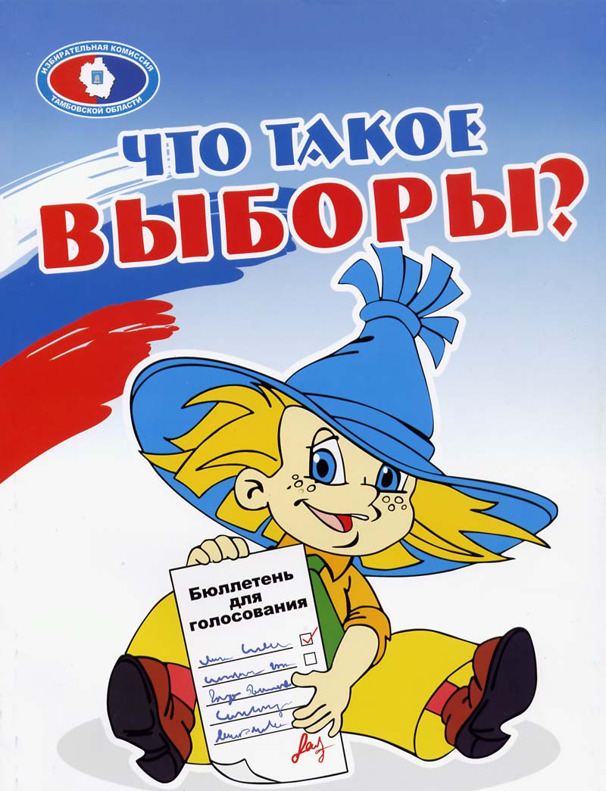
Выборы – это юридически узаконенная процедура, в рамках которой граждане определяют, кто будет представлять их интересы в тех или иных органах власти.
Выборы:
* укрепляют веру простых людей в то, что они имеют возможность контролировать правительство и принимаемые им решения
* помогают людям выказать поддержку или разочарование существующему правительству
* это эффективный способ политического просвещения народа
* это есть барометр общественного мнения

Slide 3
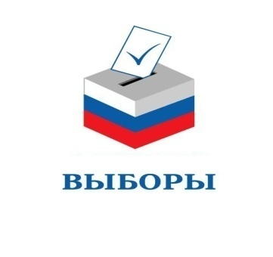
Документы, составляющие основу избирательного права и избирательного процесса
Конституция Российской Федерации
Федеральный закон «Об основных гарантиях избирательных прав граждан Российской Федерации»
Федеральный закон «О выборах Президента РФ»
Федеральный закон «О выборах депутатов Государственной Думы Федерального собрания РФ»
Федеральный закон «О референдуме Российской Федерации»

Slide 4


Граждане Российской Федерации
имеют право избирать и быть избранными
в органы государственной власти
и органы местного самоуправления,
а также участвовать в референдуме.
Конституция Российской Федерации, статья 32

Slide 5

Избирательные права граждан – это конституционное право избирать и быть избранным в органы государственной власти и в выборные органы местного самоуправления.
Избирательное право
Активное право
право выбирать и
отзывать депутатов, участвовать
в плебисцитах, референдумах
Пассивное право
право гражданина быть избранным в представительные органы государства

Slide 6

Существуют разные виды выборов:
очередные - проводятся по истечении установленного законом срока полномочий выбираемого органа;
2. досрочные выборы - проводятся в связи с прекращением ранее объявленного срока полномочий избирательных органов власти или выборных должностных лиц;
3. выборы депутатов в порядке ротаций. Могут проводиться в отношении части депутатов представительного органа гос.власти в порядке и в сроки, установленные законом;
4. дополнительные выборы (довыборы) - назначаются в случае возникновения вакансий во время срока полномочий коллегиального органа;
5. повторные выборы - проводятся тогда, когда проведенные выборы признаны несостоятельными или недействительными по решению суда или избирательной комиссии.

Slide 7

Избирательные системы:
Мажоритарная (Беларусь, США, Великобритания, Франция
Пропорциональная (Россия, Испания, Швейцария, Нидерланды, Чехия)
Система представительства партий и движений, основанная на том, что каждая партия получает в представительном органе власти число мандатов пропорционально количеству голосов, поданных за её кандидатов на выборах
Абсолютного большинства
Избранным считается кандидат, который набрал абсолютное большинство голосов, т.е 50% + 1 голос
Относительного большинства
Победившим считается кандидат, набравший простое большинство голосов
Смешанная - основана на принципах мажоритарной и пропорциональной систем. (Франция, Италия, Россия ( с 1993 по 2006 гг.), Польша)

Slide 8

Особенности мажоритарной системы:
Существует тесная связь между депутатами и избирателями, потому что округа одномандатные и каждый депутат представляет свой регион;
Партия (или избирательный блок), проигравшая на выборах по одномандатному округу, то есть получившая, например 49% голосов (незначительное меньшинство), может быть вообще не представлена в парламенте.
Нередко избираются депутаты, удобные властям данного региона, или сами представители властных структур;
Выборы могут вызывать социальную напряженность в нестабильном обществе
Особенности пропорциональной системы:
В представительном органе могут быть широко представлены социальные, этнические, конфессиональные и другие группы (достаточно создать свою партию)
Депутаты, избранные по партийным спискам, ответственны не только перед народом, но и перед своей политической партией

Slide 9
Основные стадии избирательного процесса
1. Объявление даты проведения выборов
Она назначается Президентом РФ, как правило, на воскресный день.
2. Составление списков избирателей
(в списки избирателей включаются все граждане РФ, обладающие на день голосования активным избирательным правом. Список избирателей представляется для всеобщего ознакомления, не позднее, чем за 30 дней до дня выборов.)

Slide 10
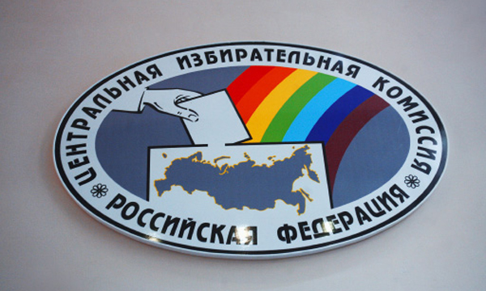



Образование избирательных округов и избирательных комиссий
Какие они, избирательные комиссии?
Центральная избирательная комиссия
Избирательные комиссии субъектов федерации
Окружные избирательные комиссии
Территориальные (районные, городские и другие) избирательные комиссии
Участковые избирательные комиссии

Slide 11
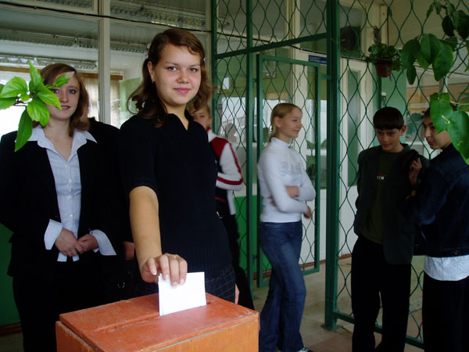
Право выдвижения кандидатов имеют:
Избирательные объединения и непосредственно избирательные блоки избиратели
Виды объединений: партия, фронт, союз и т. д. Чаще всего в выборах участвуют партии. Избирательный блок представляет собой добровольное объединение двух или более общественных объединений. Он обладает правами избирательного объединения

Slide 12
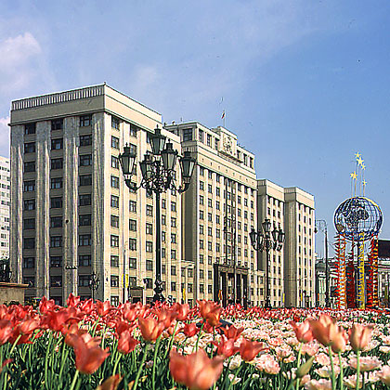
Государственная Дума
Федерального Собрания
Российской Федерации

Slide 13
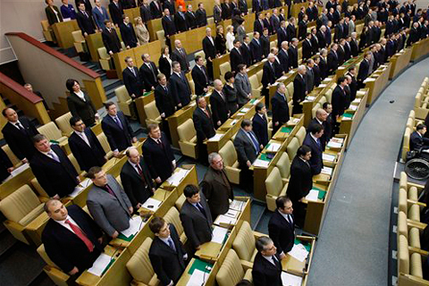
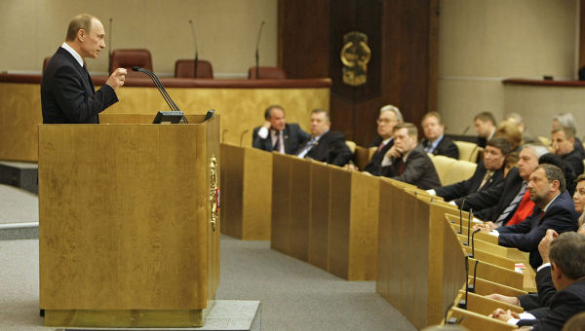

Государственная Дума
Федерального Собрания РФ состоит из 450 депутатов и
избирается сроком на пять лет.
Государственный Совет РФ
состоит из 100 депутатов и избирается сроком на
пять лет.

Slide 14

Как полноправный гражданин ты можешь:
Принимать участие в референдуме, в выборах с 18 лет и выбирать:
Президента Российской Федерации;
Депутатов Государственной Думы;
Федерального Собрания РФ;
Депутатов Государственного Совета РФ;
Депутатов представительного органа местного самоуправления города или района, в котором ты живешь.

Slide 15
ИЗБИРАТЕЛЬ
ИМЕЕТ ПРАВО...

Slide 16

…Избирать, голосовать
на референдуме,
участвовать в предвыборной
агитации,
если гражданину исполнилось 18 лет.

Slide 17
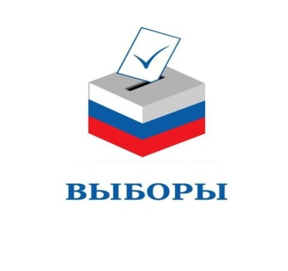
…Знать, за кого голосует.
… Сохранять в тайне свой выбор,
кто бы им не интересовался.
…Голосовать на федеральных выборах и референдумах, находясь за пределами Российской Федерации.
… Молодые избиратели могут работать в избирательных штабах кандидатов, клубах избирателей, принимать участие
в волонтёрском движении.

Slide 18

ИЗБИРАТЕЛЬ
НЕ
ВПРАВЕ...

Slide 19

… Голосовать за другого избирателя.
… Предпринимать действия, нарушающие
тайну голосования.
… Заполняя бюллетень, пользоваться
карандашом.
…Проводить предвыборную агитацию
в день голосования.
…Принимать подарки от кого-либо, если их цель – привлечь ваше внимание к конкретному кандидату или партии.

Slide 20
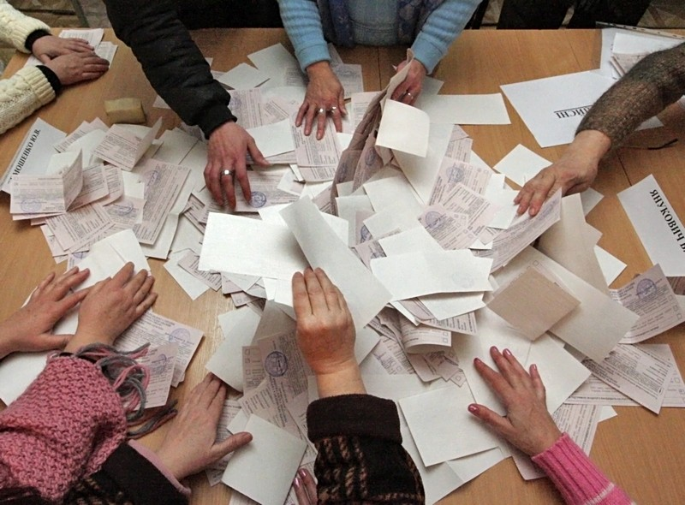

Slide 21
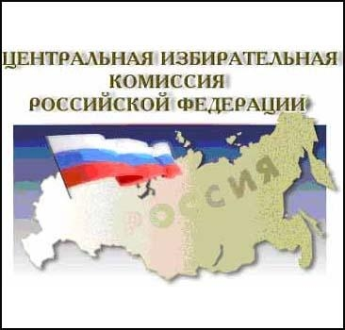
Голосование и подведение итогов голосования, результатов выборов , их публикация.
Общие данные о результатах выборов размещаются в средствах массовой информации, в Интернете
не позднее, чем через сутки со дня голосования.

Slide 22
Благодаря новейшим информационным
технологиям данные протоколов участковых
Избирательных комиссий (УИК) размещаются
в Интернете в режиме on-line по мере их введения в государственную автоматизированную
систему «Выборы».

Slide 23
Ныне действующие партии:
Единая Россия
Справедливая Россия
ЛДПР
КПРФ
Патриоты России
Правое дело
Яблоко

Slide 24
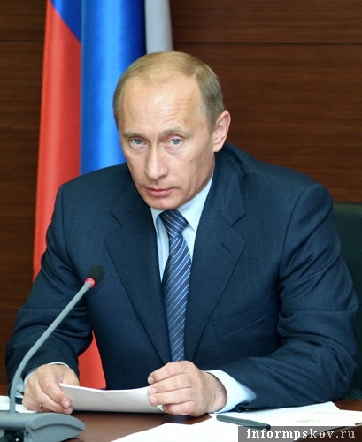

Лидер: Путин В.В.
Дата основания:
1 декабря 2001 г.
Идеология:
российский консерватизм, социальный консерватизм

Slide 25
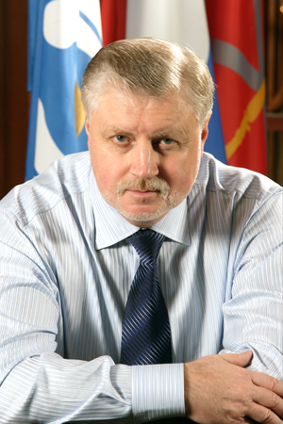

Лидер: Миронов С.М.
Дата основания:
28 октября 2006 г.
Идеология: социал-демократия, социализм.

Slide 26
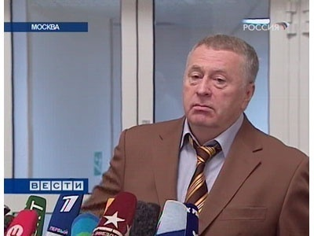

Лидер: Жириновский В.В.
Дата основания: 14 декабря 1992г.(как ЛДПР)
Идеология: консерватизм, патриотизм, этатизм, панславизм, антиглобализм

Slide 27
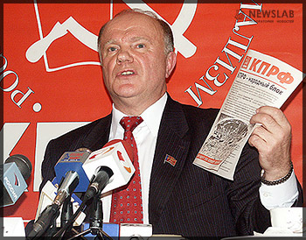

Лидер: Зюганов Г.А.
Дата основания:
14 февраля 1993 г.
Идеология: марксизм-ленинизм, социализм, патриотизм.

Slide 28
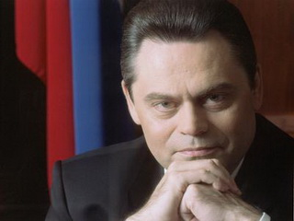

Лидер: Семигин Г.Ю.
Дата основания:
25 апреля 2002г
Идеология: патриотизм, социализм.

Slide 29
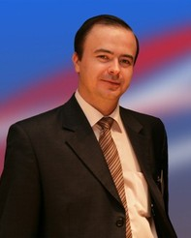

Лидер: Дунаев А.Г.
Дата основания: 16 ноября 2008 г.
Идеология: либерализм, неолиберализм, либерал-консирватизм, либерал-нациолизм.

Slide 30
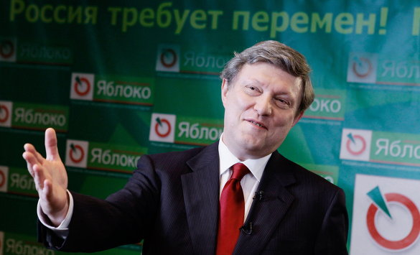

«ЯБЛОКО»
Лидер:
Явлинский Г.А.
Дата основания:
1993 г.
Идеология: социальный либерализм, социал-демократия.

Slide 31
Игра
Четвёртый лишний

Slide 32
Какого цвета нет на российском флаге?
Красный
Синий
Жёлтый
Белый

Slide 33
Кто не является президентом России ?
Д. А. Медведев
В.В. Путин
Б.Н. Ельцин
М. С. Горбачёв

Slide 34
Последняя дата выборов в Государственную Думу?
16 ноября 2012г.
08 августа 2011г.
4 декабря 2011г.
4. 8 декабря 2011г.

Slide 35
Выборы президента РФ состоятся:
4 января 2012 года
4 февраля 2012 года
4апреля 2012 года
4 марта 2012 года

Slide 36

Голосовать необходимо!
так как это:
1. Важнейшее право и обязанность человека в демократическом обществе.
2. Возможность формировать государственную политику.
3. Возможность избежать неблагоприятных последствий для государства в целом.

Slide 37
Основные термины и понятия
Выборы – форма прямого волеизъявления граждан, осуществляемого в соответствии с Конституцией Российской Федерации, Федеральными законами, конституциями (уставами), законами субъектов Российской Федерации, уставами муниципальных образований
Избиратель – гражданин Российской Федерации, обладающий активным избирательным правом
Избирательная кампания – деятельность по подготовке и проведению выборов
Избирательная комиссия – коллегиальный орган, формируемый в порядке и сроки , установленные законом, организующий и обеспечивающий подготовку и проведение выборов
Избирательное объединение - политическая партия, имеющая в соответствии с федеральным законом право участвовать в выборах
Активное избирательное право - право граждан Российской Федерации избирать в органы государственной власти и органы местного самоуправления
Пассивное избирательное право - право граждан Российской Федерации быть избранными в органы государственной власти и органы местного самоуправления
Избирательный округ - территория, которая образована (определена) в соответствии с законом и от которой непосредственно гражданами РФ избираются депутат (депутаты), выборное должностное лицо
Кандидат - лицо, выдвинутое в установленном Федеральным законом порядке в качестве претендента на замещаемую посредством выборов должность
Референдум – форма прямого волеизъявления граждан Российской Федерации по наиболее важным вопросам государственного и местного значения

Slide 38
Данная презентация может быть использована :
*при проведении уроков истории и обществознания.
*при проведении внеклассных мероприятий.
* Для агитации молодого поколения впервые участвующего в выборах.

Slide 39
Используемые материалы:
1.Конституция Российской Федерации, М., "Проспект" - 2009г;
2. Федеральный закон «Об основных гарантиях избирательных прав граждан Российской Федерации»;
3. http://izbiratel.ru/
4. http://www.cikrf.ru/
5. http://www.ikso.org/
6. http://www.adm-serov.ru/ http:/
7. /images.yandex.ru/yandsearch?ed
8. http://www.vseslova.ru

